Slide 1
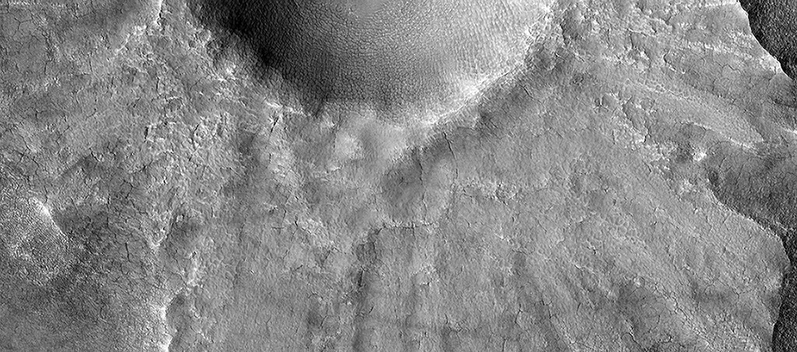

Varðveisla íss úr horfnu landslagi
Upphleypta yfirborðið hefur samskonar áferð og mynstur og til verða við efnisslettur, þegar efni kastaðist út úr gígnum við áreksturinn. Sennilega varð áreksturinn á tíma þegar svæðið allt var jafnhátt og upphleypta yfirborðið er í dag og lenti efnisslettan næst gígnum á því. Rof fjarlægði síðan efni af svæðinu á meðan efnisslettan varði svæðið í kringum gíginn gegn frekara rofi og hélt því háu.
uahirise.org/is/ESP_036815_2330

